Slide 1
Eficiencia empírica de algoritmos

Slide 2
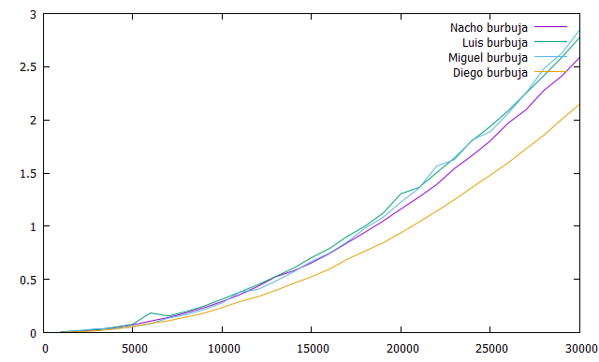
Algoritmos de ordenación
Burbuja

Slide 3
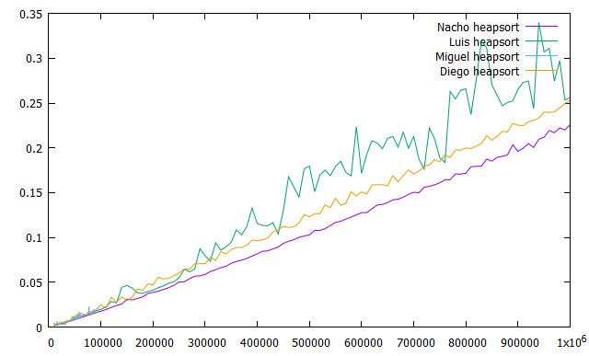
Algoritmos de ordenación
Heapsort

Slide 4
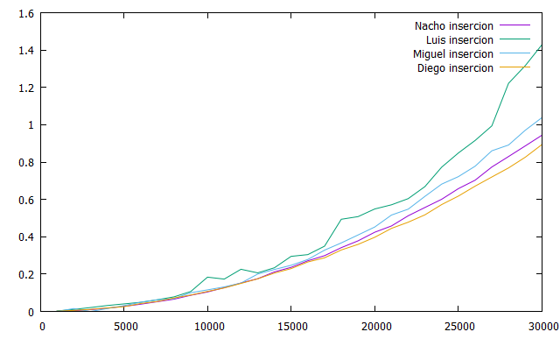
Algoritmos de ordenación
Inserción

Slide 5
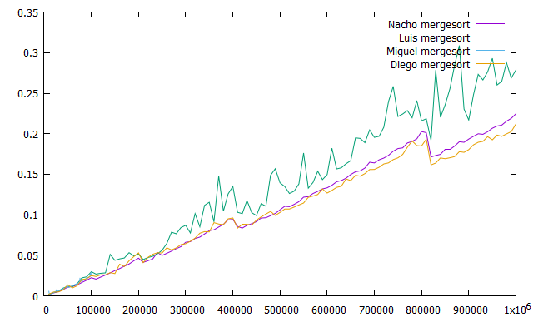
Algoritmos de ordenación
Mergesort

Slide 6
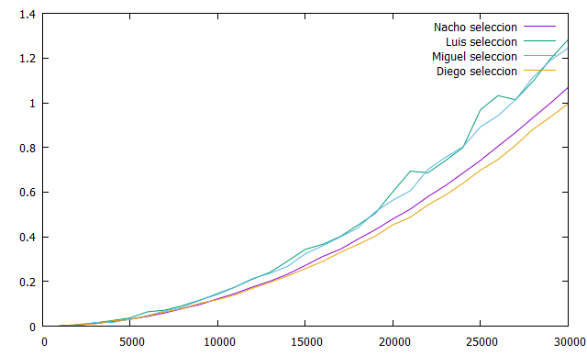
Algoritmos de ordenación
Selección

Slide 7
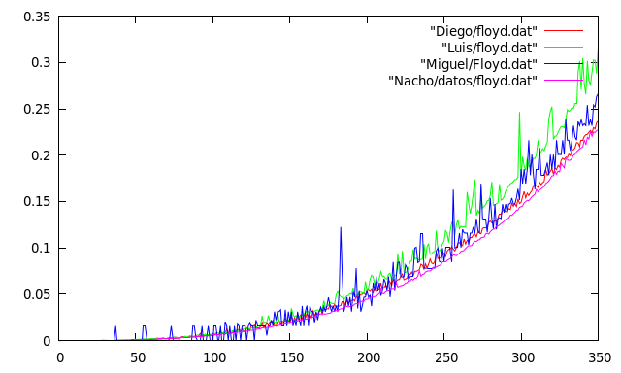
Algoritmo de Floyd

Slide 8
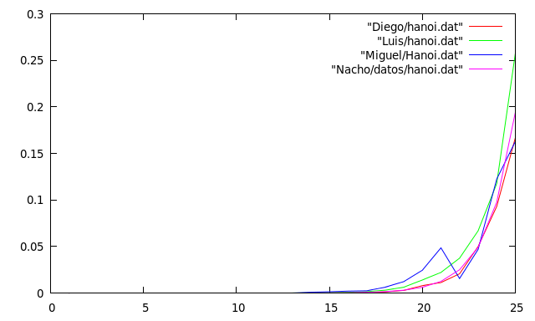
Algoritmo de Hanoi

Slide 9
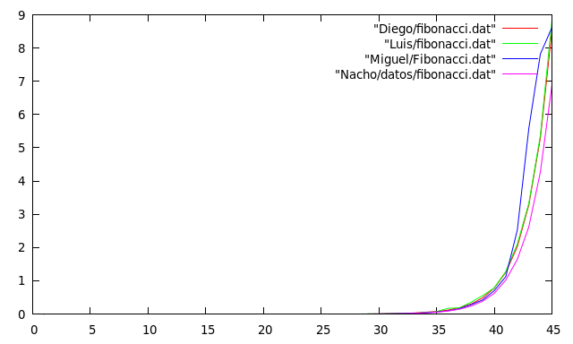
Algoritmo de Fibonacci

